Slide 1
ТЕМА: Музичні жанри і форми — камерно-інструментальні (соната, сюїта, квартет тощо), симфонічні (симфонія, увертюра, концерт тощо). Інтерпретація прослуханих музичних творів, визначення образного змісту, жанру і форми
Автор: Саламаха О.М.
вчитель ЗОШ I-IIIст. №2м.Борщева
Інструментальна музика — музика, призначена для виконання на різних музичних інструментах. Вона може виконуватися солістом, ансамблем або оркестром.

Slide 2

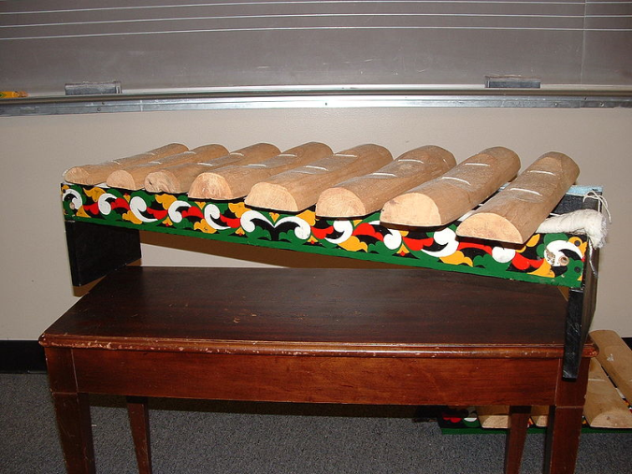
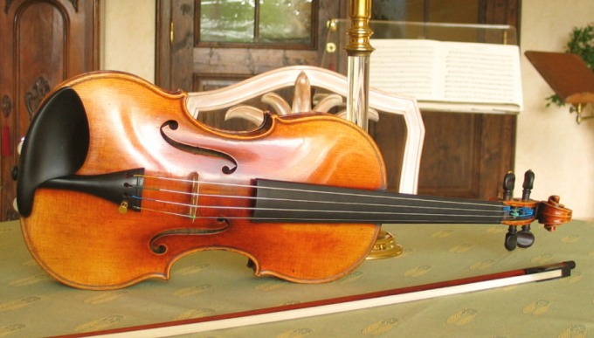
МЕТА: вивчити жанри музичного мистецтва, навчити їх аналізувати; вчити толерантно вести дискусію з питань музичного мистецтва; характеризувати музичні стилі; формувати власні враження, отримані після прослуховування музичних творів; прослідкувати еволюцію музичних інструментів у відповідності з розвитком суспільства; розвивати естетичний смак.
Флейта
Скрипка
Летаври
Порівнювання звучання музичних інструментів різних народів світу, визнання спільних і відмінних рис

Slide 3
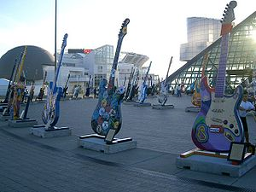
“Співу, голосу варто тільки натякнути — оркестр своїми могутніми засобами вже домалює все, що відбувається в душі людській.”
О. Сєров, російський композитор і музикознавець
Музей Рок-н-ролу в Клівленді, США

Slide 4
Музичний жанр (з французької — рід, вид, тип, манера) — багатозначне поняття, що характеризує класифікацію музичної творчості за родами і видами з огляду на їх походження, умови виконання, сприймання та інші ознаки (зміст, структура, засоби виразності, склад виконавців тощо)
Музика масових жанрів
рок
поп
диско
джаз

Slide 5
В музичному мистецтві існують такі жанрові групи:
Народно-побутова (музичний фольклор)
Хорова музика
Театральна
Естрадно-розважальна (рок-, поп-, електронна музика)
Камерна музика
Симфонічна музика

Slide 6
Зміст музики складають художньо-інтонаційні образи
Матеріальним втіленням змісту музики, способом його
існування є музична форма, що характеризується взаємовпливом усіх окремих звукових елементів, які розподілені у часі.

Slide 7

Прийом: Мікрофон
Яким із жанрів музичного мистецтва ви надаєте перевагу?
Чому?

Slide 8
Симфонічний оркестр Національної радіокомпанії України
Симфонія (з грецької — співзвуччя) — великий твір для
симфонічного оркестру, написаний у формі сонатного циклу. Як правило, він складається з чотирьох частин

Slide 9
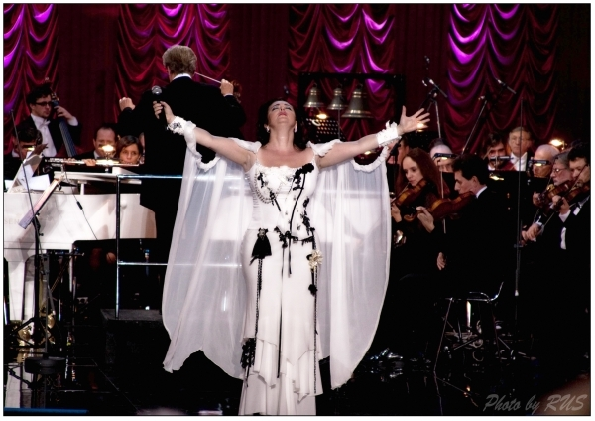
Увертюра (з латинської — відкриття, початок) — інструментальний вступу
до театрального спектаклю (опери, оперети, балету), кантати чи ораторії, кінофільму.
Увертюра здатна передати загальний характер майбутньої дії, виступає своєрідним
«симфонічним конспектом».
Концерт (з латинської — змагатися)
Жанр великого музичного твору віртуозного характеру для соліста (солістів) з оркестром
Концерт Тамари Гвардцителі

Slide 10
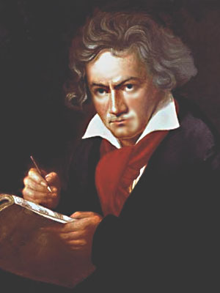
До камерної музики належать твори, які створені для невеликої кількості виконавців — сольна інструментальна п’єса, дует, тріо, квартет, квінтет, соната, сюїта тощо.
Сюїта розглядається як музичний твір,
що складається з кількох самостійних частин, які поєднані загальним художнім задумом.
Соната (з італійської — звучати) — циклічний твір для одного або
декількох інструментів
Свого розквіту жанр сонати досяг у творах Л. Бетховена.
Людвіг ван Бетховен народився 16 грудня 1770 р. у сім'ї придворних
музикантів у м. Бонні, саме з його іменем пов’язаний розквіт жанру сонати
Чим, на вашу думку, різняться між собою сюїта та соната?

Slide 11
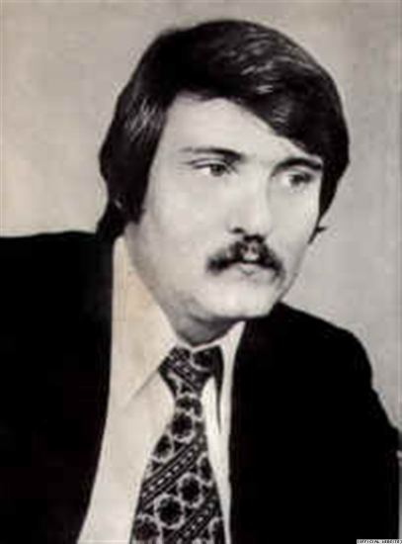
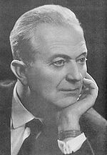

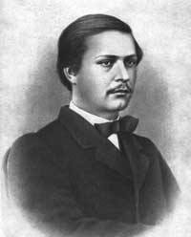
Творче завдання
Об’єднайтесь у чотири групи.
В мережі Інтернет знайдіть
інформацію про композиторів,
прослухайте їх музичні твори,
визначте до якого жанру вони
відносяться.
Виготовте кейс
“Імена славетних українських композиторів”:
Івасю́к Володи́мир Миха́йлович
Кос-Анатольський Анатолій Йосипович
Гайворонський Михайло Орест
Лисенко Микола Віталійович
Презентуйте свої знахідки класу.
Порядок презентації визначте жеребкуванням

Slide 12

Самопізнання
Який твір музичного мистецтва, прослуханих на уроці
вам найбільше запам’ятався?

